Slide 1
«Михаил Ярославич Тверской– небесный заступник Твери»

Slide 2
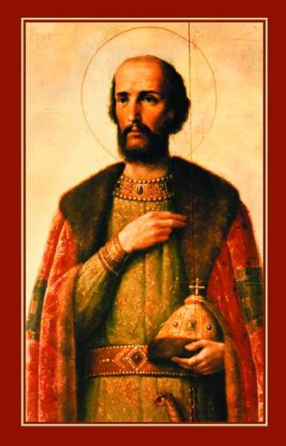
Михаил Ярославич Тверской
«И задумал положить душу свою
за своё Отечество»
Житие Михаила Тверского

Slide 3
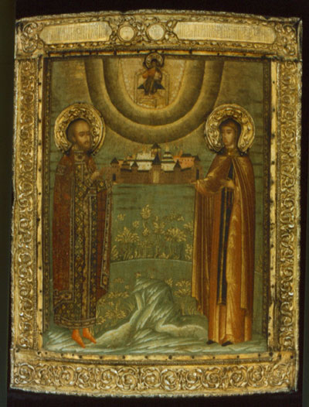
Михаил Тверской родился зимой 1272г.
Отец — великий князь Ярослав Ярославич
(брат Александра Невского),
мать — Ксения Юрьевна.
Святой князь Михаил Ярославич Тверской и княгиня Ксения Тверская, 17 век

Slide 4
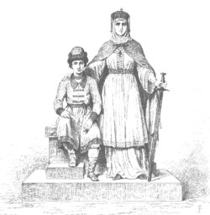
Княгиня Ксения
После смерти мужа на плечи тридцатилетней княгини ложится ответственность не только за отрока Михаила, но и за столь же молодое и еще не вполне обустроенное Тверское княжество. Ксения Юрьевна с помощью тверского владыки Симеона прекрасно справилась с обеими задачами: она воспитала достойнейшего сына и к моменту его совершеннолетия вручила ему власть над одним из сильнейших княжеств Северо-Восточной Руси. Древние летописцы величали тверскую княгиню премудрой, блаженной и преподобной.
Правительница княгиня

Slide 5
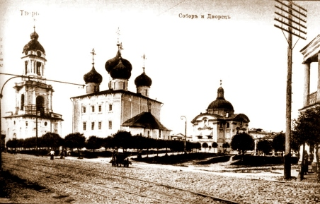
В 1285 году, в 14-летнем возрасте, Михаил становится тверским князем.
Первыми важными начинаниями его княжения были закладка Спасо-Преображенского собора(1285) и начало собственного летописания.
Спасо-Преображенский собор
г. Тверь

Slide 6
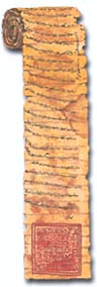
Михаил Ярославич —
Великий князь всея Руси
27 июля 1304 года умирает великий князь владимирский Андрей Александрович. Как старейший в роде великое княжение должен был наследовать Михаил Ярославич. "Сие право, - пишет Карамзин, - казалось вообще неоспоримым, и бояре... спешили в Тверь поздравить Михаила государем владимирским".
Но неожиданно о своих правах заявил его племянник Юрий Данилович Московский. "Дядя и племянник поехали судиться к хану... Чрез несколько месяцев Михаил превозмог соперника, и приехал с ханскою грамотою во Владимир, где митрополит возвел его на престол великого княжения".
Так выглядел ярлык на великое княжение, который ханы Золотой Орды выдавали русским князьям

Slide 7
Противостояние Твери и Москвы
Юрий (Георгий) Московский тем не менее не смирился. Михаил Тверской попробовал привести племянника в повиновение. Он дважды приступал к Москве, однако ж без успеха; кровопролитный бой под ее стенами усилил только взаимную их злобу, бедственную для обоих.
Некоторое время, с 1308 по 1310 год, Михаил Ярославич правил относительно спокойно.
В 1310 году на Переяславском соборе разбирался конфликт между митрополитом Петром и тверским епископом Андреем, послуживший тому, что в дальнейшем митрополит Петр занимал сторону не Твери, а Москвы.
Юрий Данилович продолжал всюду искать союзников против Твери и нашел их в Новгороде. Еще в 1307 году новгородцы жаловались великому князю на его наместников Федора и Бориса. Между Новгородом и Тверью постоянно шли споры о пограничных землях.
В 1312 году, после новых длительных споров, Михаил Ярославич ходил на Новгород ратью - занял Торжок и блокировал подвоз хлеба на север, в результате чего новгородцы запросили мира, и мир был заключен.

Slide 8
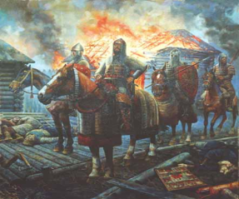
В 1313 году в Орде умер хан Тохта. К власти пришел новый хан - Узбек, который, как сказано в Житии, "начал не щадить рода христианского". Михаилу Тверскому пришлось ехать в Орду, в течение почти двух лет жить там и добиваться подтверждения своего права на великое княжение.
В 1314 году новгородцы призывают Юрия Московского к себе в князья.
В 1315 году Юрий, по вызову хана, едет в Орду, взяв с собою богатые дары.
Междоусобица
В конце декабря 1315 года Михаил Тверской вернулся на Русь с большим войском, в котором наряду с русскими дружинами были и татары, и направился к непокорному Новгороду. Новгородцы заранее вооружились и ждали великого князя у Торжка. Сражение произошло 10 февраля 1316 года. Побежденные новгородцы были сурово наказаны. В результате переговоров они уступили почти всем требованиям Михаила Тверского, в том числе обязались заплатить ему 12000 гривен серебра.
"Между тем, - пишет Карамзин, - Георгий(Юрий) жил в Орде, три года кланялся, дарил и приобрел наконец столь великую милость, что юный Узбек, дав ему старейшинство между князьями русскими, женил его на своей любимой сестре".
Хитростью и подкупом незаконно получив, наконец, великое княжение, Юрий Московский осенью 1317 года вернулся на Русь в сопровождении татарского отряда во главе с воеводой Кавгадыем.

Slide 9
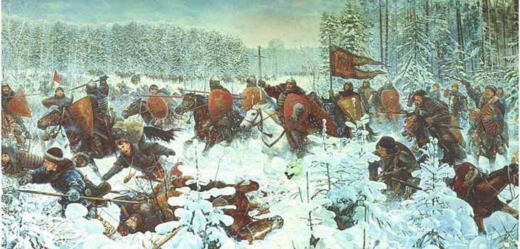
Бортеневская битва
22 декабря 1317г.
Бортеневская битва.
Художник Н.И. Белов.
Тверь, музей боевой славы им. Лизы Чайкиной

Slide 10
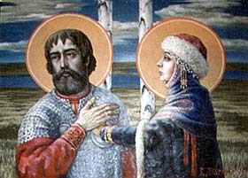
Юрий Данилович поехал в Орду и начал жаловаться на Михаила Ярославича, обвиняя его даже в отравлении своей жены — сестры хана, которая умерла в Твери, находясь в плену. Михаила Ярославича потребовали в Орду. Ехать при таких обвинениях— значило ехать на верную смерть.
Бояре и дети отговаривали его. Михаил Ярославич вполне справедливо отвечал им: «Если же я не пойду и уклонюсь, мое родное княжество будет пленено, много христиан будет избито, а мне после того все же придется умереть. Лучше же мне ныне положить душу свою за многие души!»
Святая Анна Кашинская провожает святого Михаила Тверского на смерть в Орду

Slide 11
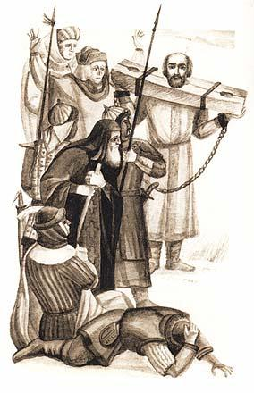
В Орде
Неправедные судьи татарские не внимали оправданиям Михаила Ярославича и приказали наложить на князя-мученика тяжелую деревянную колоду. По ночам в эту же колоду заковывали и руки князя. Около месяца Михаила Ярославича водили вслед за ханом, охотившимся на Кавказе.
Пономарева «Отечестволюбец Михаил Тверской»

Slide 12
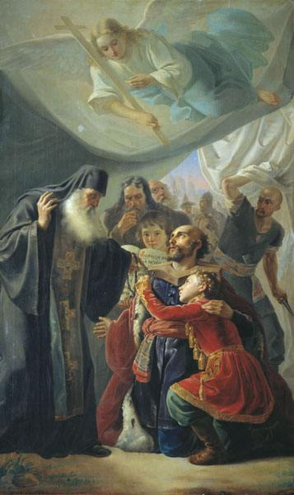
Когда князь-мученик находился за рекой Тереком, близ города Тетякова, предчувствие близкой кончины стало томить его, и он решился при помощи псалтыря предугадать судьбу свою. Псалтырь разогнулся на словах: «Сердце мое смятеся во мне, и страх смерти нападе на мя». «Растолкуйте, что значат эти слова»,— обратился он к бывшим при нем священникам. «Вполне понятны, господин, следующие за сим слова псалма,— отвечали те, уклоняясь от прямого ответа,— возверзи на Господа печаль и той тя препитает и не даст во век молвы праведнику».
Напутствие великого князя Михаила Тверского
1847г. Автор: Пимен Никитич Орлов

Slide 13
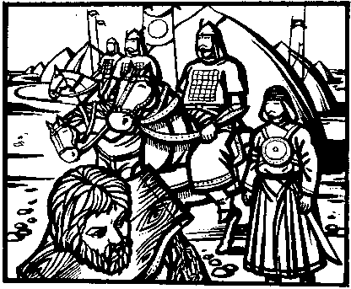
Мученическая смерть Михаила Тверского
22 ноября 1318 года
Множество татар-палачей ворвалось в палатку Михаила Ярославича и разогнало всех домочадцев. Михаил Ярославич стоял на молитве. Палачи схватили князя за колоду на шее и ударили о стену палатки так сильно, что пробили ее. Затем, повергши его на землю, они долго топтали его ногами. Наконец один из них вонзил большой нож в грудь князя и несколько раз повернул его. Так окончил свои страдальческие дни великий князь тверской Михаил Ярославич.
Михаил Ярославич
А. Михайловский

Slide 14
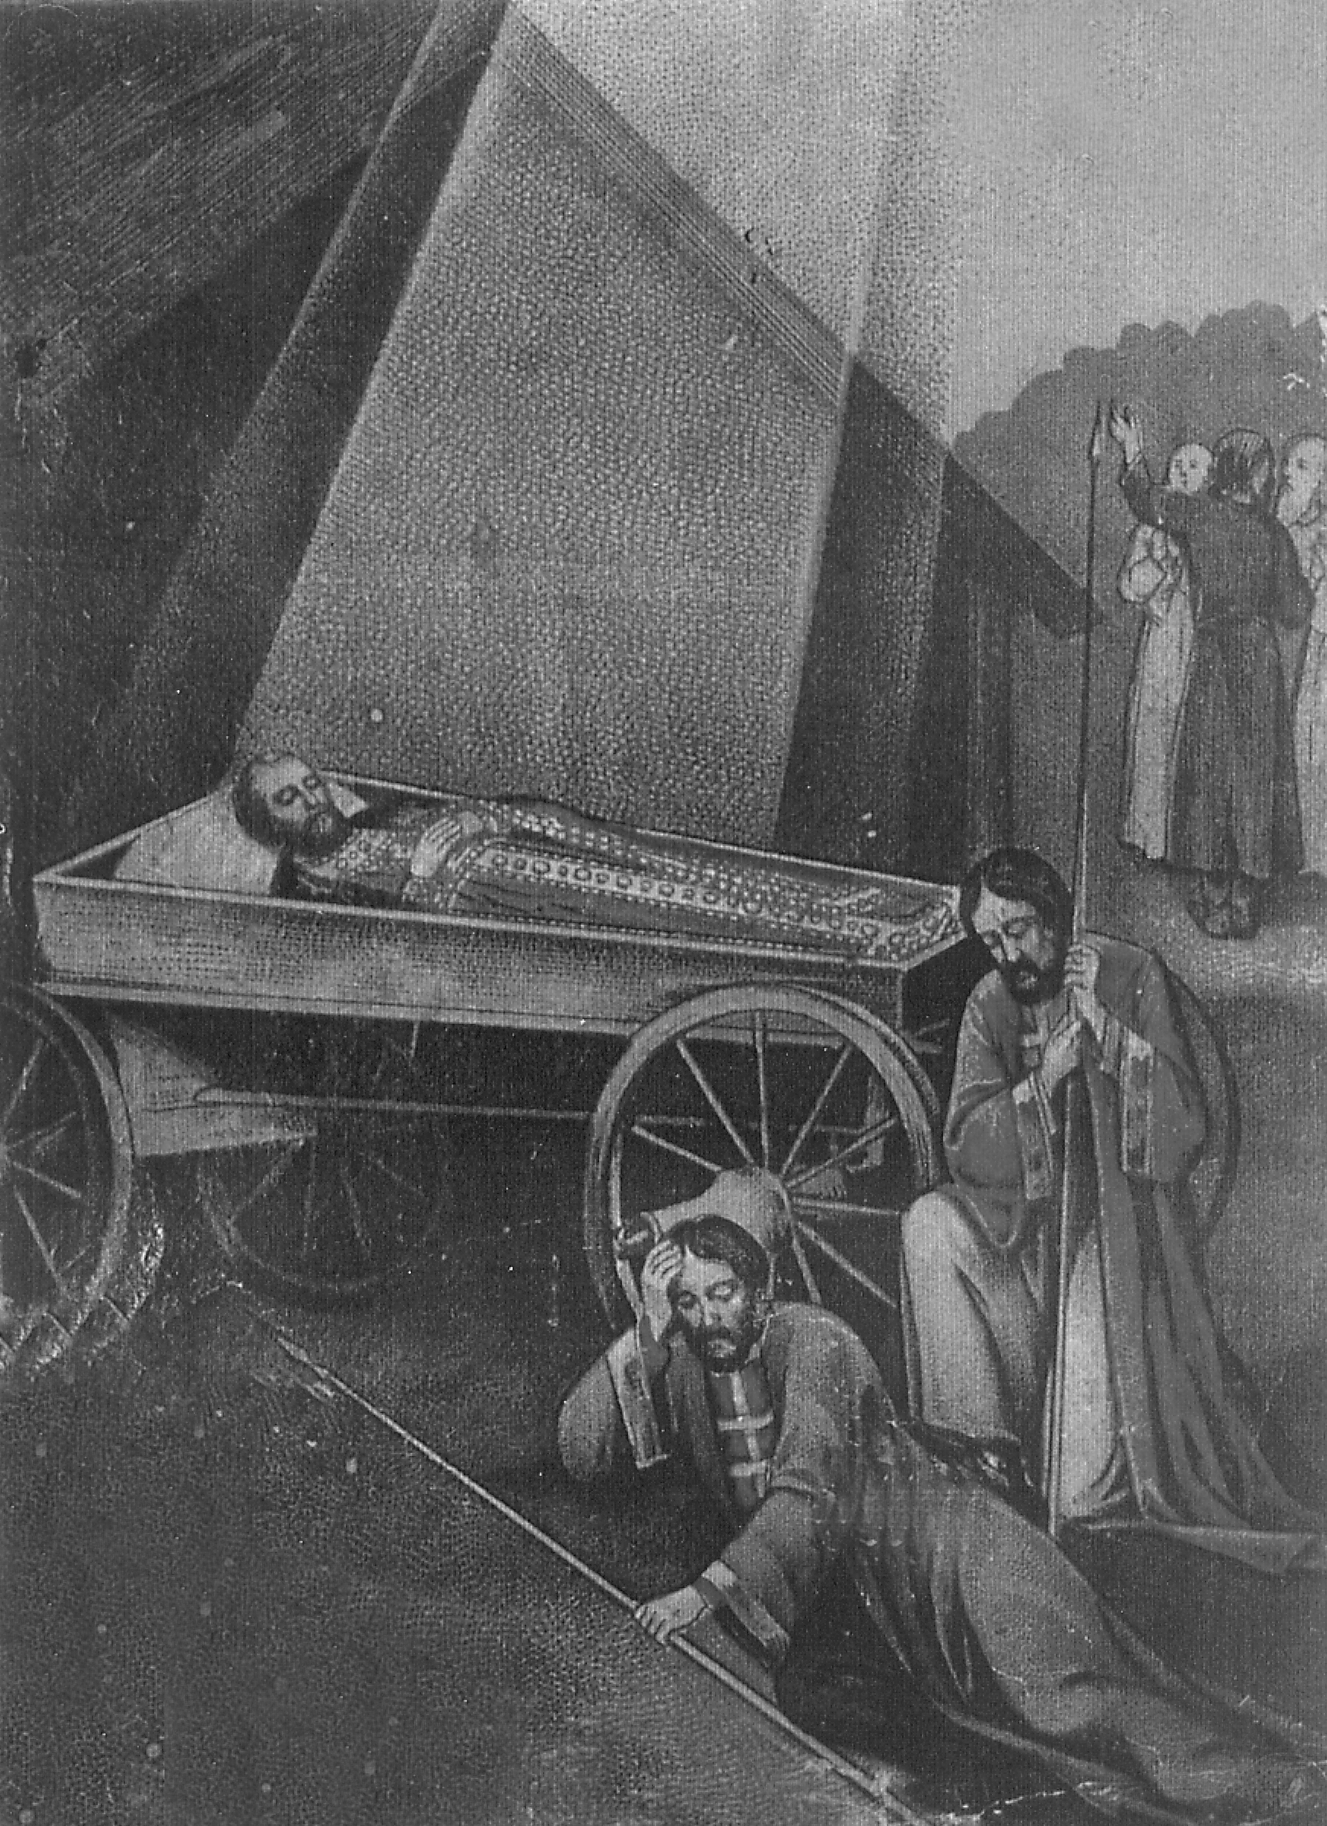
Чудеса
Многие ночью видели удивительное чудо: два светлых облака всю ночь стояли над телом блаженного, расходясь и снова сходясь вместе, и сияя, как солнце. Наутро же говорили: "Свят князь этот убиенный и неповинен. Ибо облака эти являют покровительство Ангельское над ним".
Тело блаженного послали в Маджары со своими боярами. И там услышали купцы, знавшие его, и хотели прикрыть тело его плащаницами и достойно поставить в церкви. Приставленные же бояре поставили его в хлеву под стражей. Но и тут прославил его Господь. Многие всю ночь видели огненный столп, сияющий от земли до неба.
Оттуда повезли его к Бездежу, и, когда приблизились, из города многие видели около саней святого множество народа, идущего со свечами по воздуху. И опять, привезя в город, не поставили в церкви, а во дворах стерегли его. И вот один из стерегущих ночью лежал на санях с телом святого, и невидимо некая сила отбросила его с саней далеко от святого. Он же с великою боязнью едва встал и был еле жив.
«Огненный столп»

Slide 15
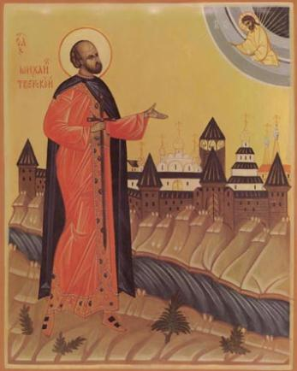
Лишь 6 сентября 1319 года состоялись похороны Михаила Ярославича. Когда открыли раку, увидели, что хотя и прошел почти год со дня гибели князя, но тлен не коснулся его лица и тела. Лик князя, усохший и потемневший, выглядел так, будто умер князь совсем недавно. Напоминал он те темные осунувшиеся страдающие лица, что кое-где в церкви со стен смотрели на людей. Это было так странно и страшно, что проходившие мимо раки шептали: «Как живой лежит»,— иные: «Как святой...»
Тело его положили по правой стороне Спасо-Преображенского собора, первой каменной церкви Твери, заложенной еще матерью Михаила и им самим в 1285 году.
Икона
В 1549 году состоялась официальная канонизация святого.

Slide 16
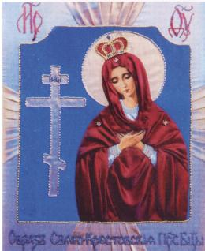
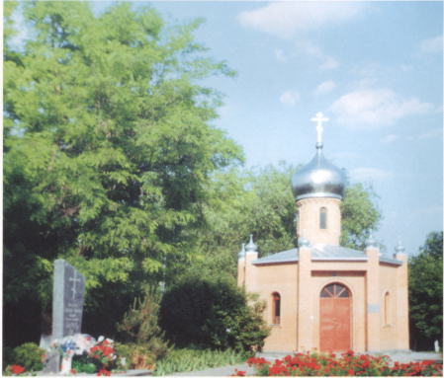
Тверь и Будённовск
стали городами-побратимами 5 декабря 2002 года
Свято-Крестовская икона
Божией Матери, Буденновск,
храм Казанской Божией Матери
Буденновск, территория больницы, часовня Михаила Архангела и Памятный камень в память всех погибших

Slide 17
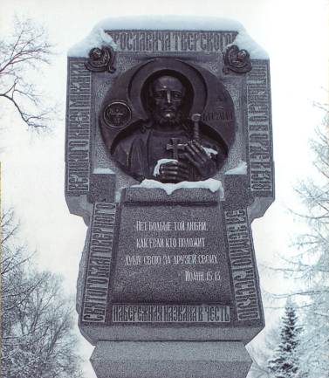
Михаил Ярославич Тверской занимает одно из самых почетных мест среди героев русской истории.
Михаил Ярославич Тверской первым стал объединять Русь, и потому первым был назван «Великим князем всея Руси»!
Михаил Ярославич Тверской первым вышел на открытое военное столкновение с ордынской конницей и разгромил её.
Михаил Ярославич Тверской — первое лицо государства добровольно поехал на суд и казнь в Орду и положил жизнь свою ради спасения жизней своих подданных, ради спасения своей Земли.
Поклонный крест
Михаилу Тверскому.
Скульптор Е. Антонов.
Тверь, Городской сад

